Slide 1
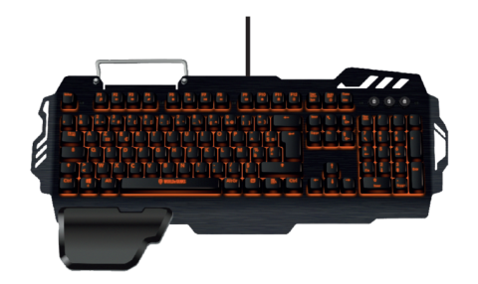
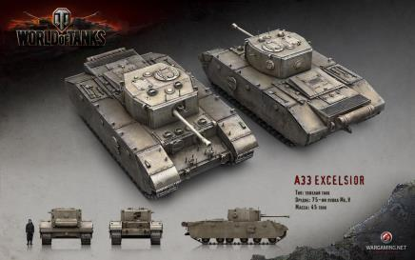
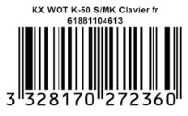
Le succès World Of Tanks !
World of tanks ou WOT pour les intimes est un jeu multijoueur en ligne sortie en 2011 édité par Wargaming qui rassemble plus de 45 millions de joueurs enregistrés. C’est une simulation de guerre dans lequel vous êtes aux commandes d’un char d’assaut. WOT a remporté le prix Golden Joystick 2017 du meilleur jeu toujours joué grâce a une communauté fidèle et un fort développement eSport.
Clavier gamer semi-mécanique
Konix en partenariat avec Wargaming a le plaisir de vous offrir les bonus suivants :
Pour les nouveaux joueurs :
Char d’assaut excelsior + un emplacement de garage + 7 jours de compte premium
Pour les joueurs existants :
3 jours de compte premium + 6 emblèmes
Caractéristiques techniques :
Touches semi-mécaniques au ressenti se rapprochant d’un clavier mécanique
Clavier AZERTY standard de 105 touches
Rétroéclairage orange de l’intérieur des touches avec luminosité réglable
Fonction anti-ghosting
Raccourcis multimédia
Touches de déplacement permutables (Touches directionnelles/ZQSD)
Verrouillage possible des touches Windows et Application
Temps de réponse du clavier ajustable (standard/rapide)
Compatible avec Windows XP/Vista/7/8/10
Caractéristiques principales
Type de clavier | Semi-mécanique
Type de touches | Dôme avec switch
Anti-ghosting | 26 touches
Touches multimédia | 12
Verrouillage de la touche Windows | Oui
Rétroéclairage | LED Orange
Connexion
Type de connexion | Filaire
Interface | USB
Compatibilité
Configuration requise | Compatible avec Windows XP/Vista/7/8/10
Garantie | 3 ans
Ref Innelec :61881104613 Gencod : 3328170272360
Deee : 0,08
PVTTC : 49,99€
 | Poids (kg) | Longeur (mm) | Largeur (mm) | Hauteur (mm) | Quantité (pcs)
Unité | 1,65 | 375 | 70 | 550 | 1
Sous PCB
Master PCB | 10,5 | 550 | 355 | 248 | 6

